Slide 2
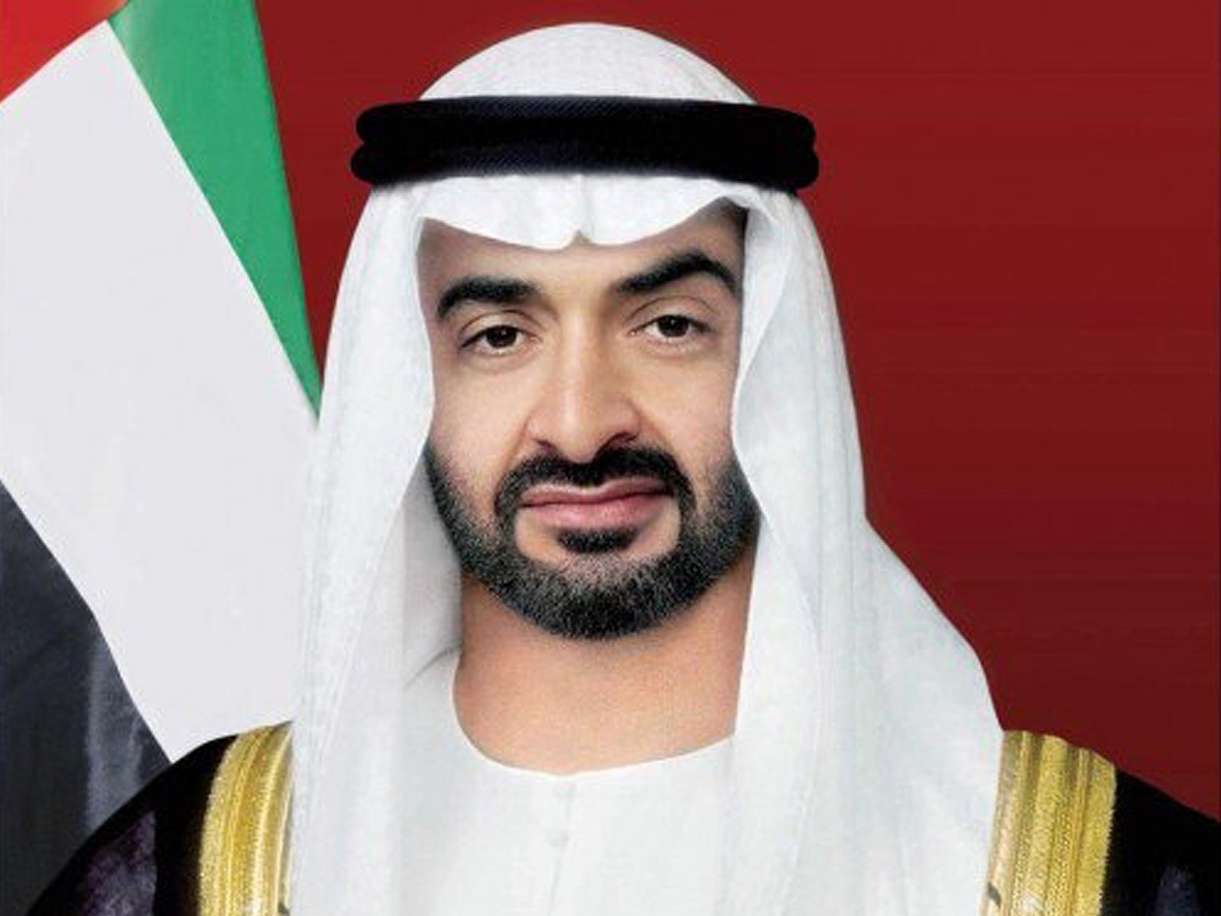
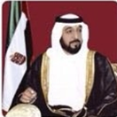
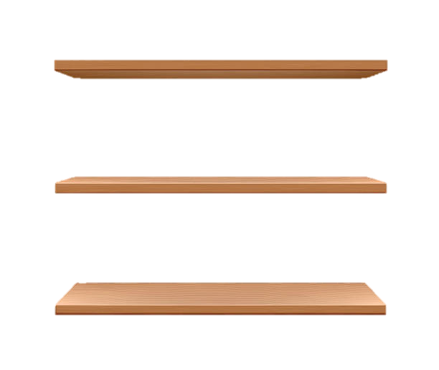
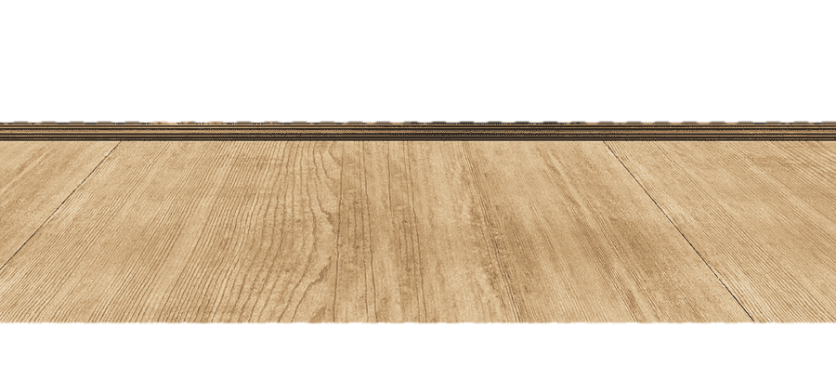
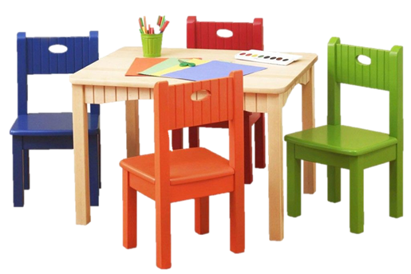
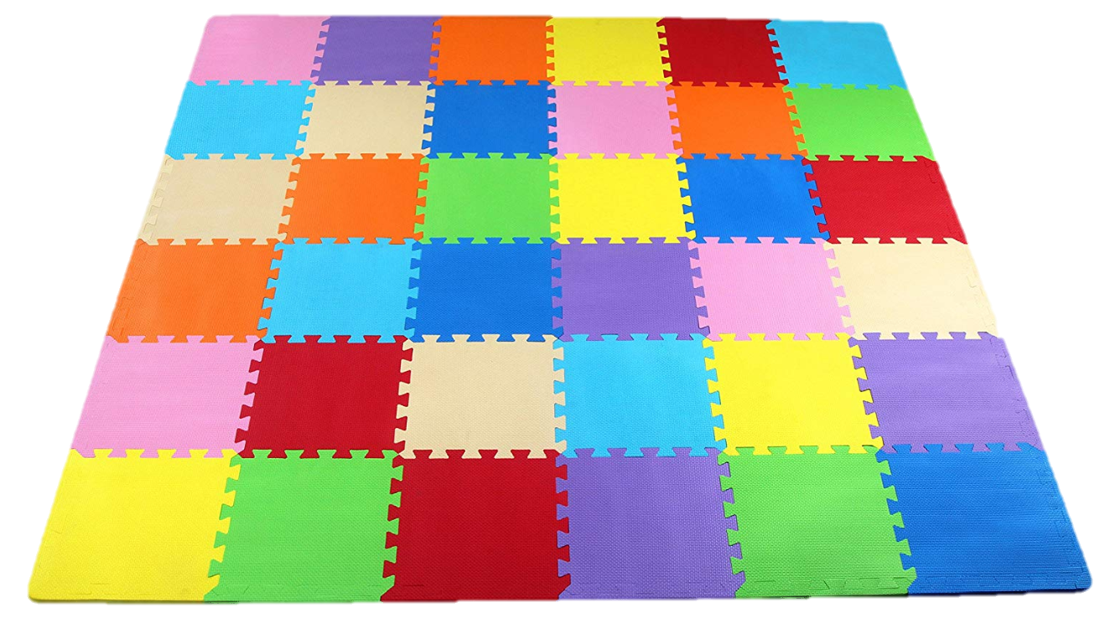
الفصل الدراسي الثالث
مادة الدراسات الاجتماعية
الصف الثالث
يوم الإثنين
التاريخ : 18-4-2022 م
Week 2

Slide 3
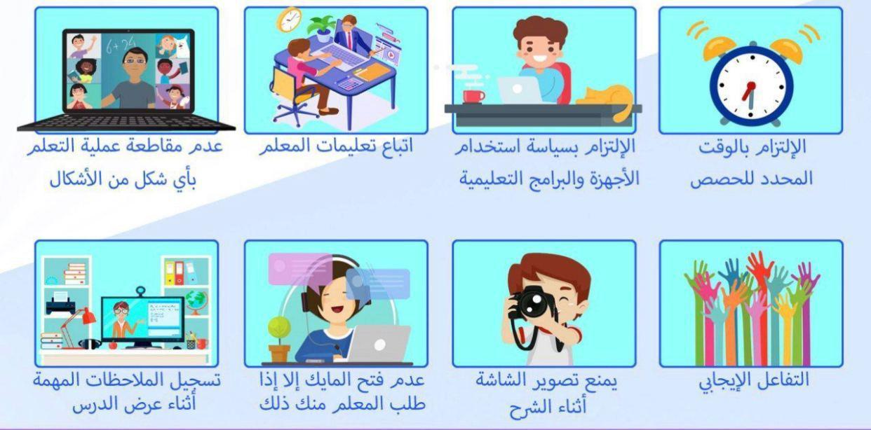
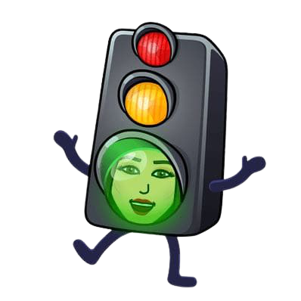
خط سير الحصة
شرح الدرس
قوانين التّعلّم
التهيئة الحافزة
الحضور والغياب
لعبة تفاعلية
تذكرة خروج
نواتج التعلّم

Slide 4
@AK

Slide 5
قوانين التعلم

Slide 6
من هم نجوم الأسبوع؟

Slide 7
نــواتــج الــتــعــلم
-أتعرف المفاهيم والمصطلحات الواردة في الدرس : ( المُناخ – النبات الطَّبيعي ) . -أذكر العوامل المؤثرة في المناخ . -أفرق بين النباتات المُعمرة والنباتات الحوليّة .

Slide 8
معايير النجاح
أتحدث عن العوامل المؤثرة في المناخ .
أذكر الفرق بين النباتات المُعمرة والنباتات الحوليّة .
أذكر مفهوم المناخ .

Slide 9
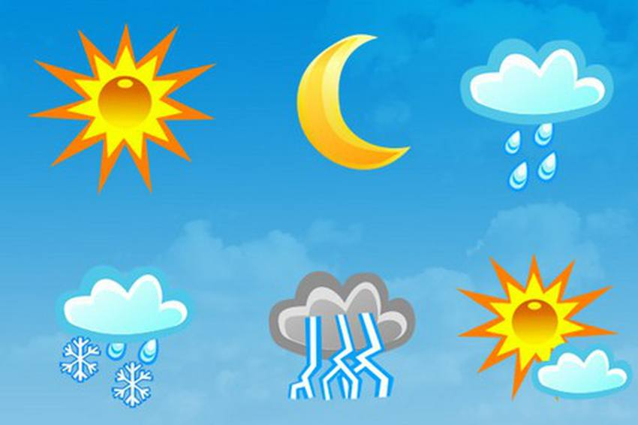
عنوان درسنا الجميل:
مناخُ بلادي

Slide 10
التهيئة الحافزة

Slide 11
شاهد واستنتج عما سنتحدث الآن

Slide 12
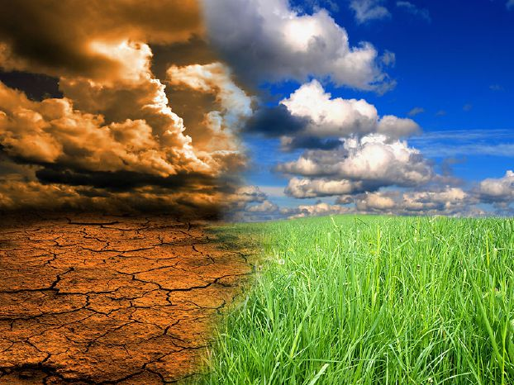
المناخ
ثانيًا:
من يذكرني ما معنى المناخ يا أصدقائي ؟
المناخ : هُوَ حالَةُ الْجَوِّ مِنْ حَرارَةٍ وَ أَمْطار وَ رِياحٌ خِلالَ فَتْرَةٍ زَمَنيَّةٍ طَويلَةٍ .

Slide 14
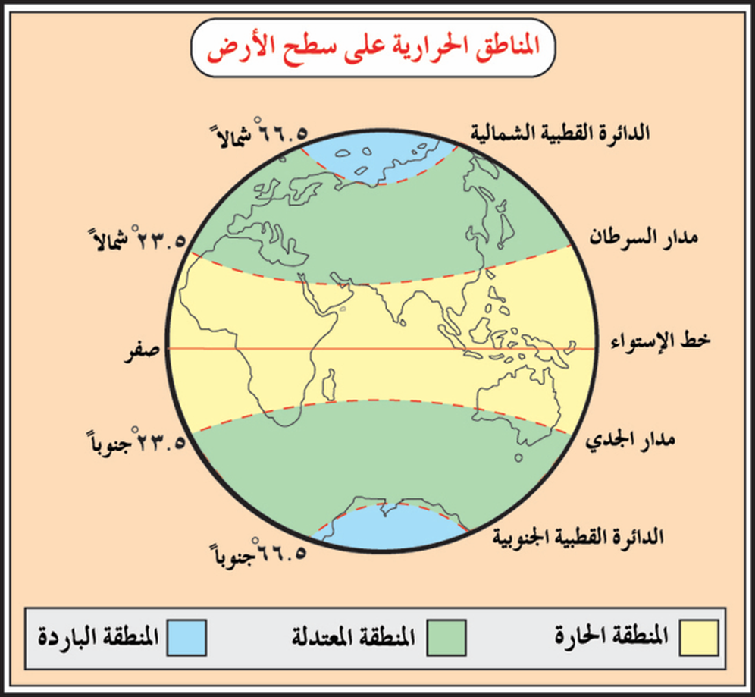
أولًا: الموقع بالنسبة لدوائر العرض
مدار السرطان هي دائرة عرض تمر جنوب دولة الإمارات

Slide 15
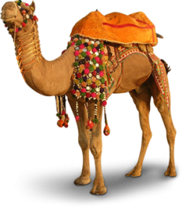

Slide 16
مهارات القرن 21
العصف الذهني

Slide 17
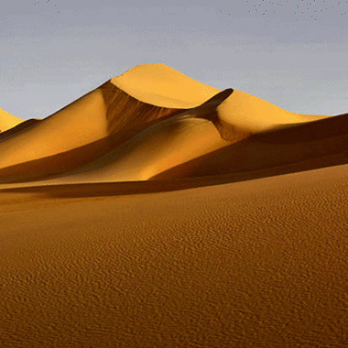
الصّحراء

Slide 18
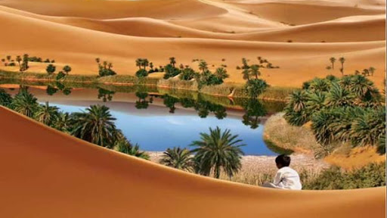
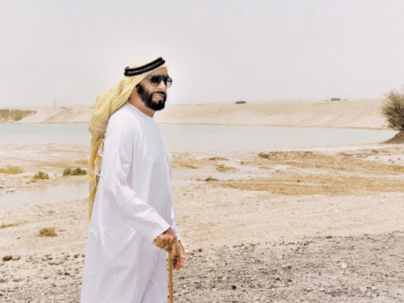
الربط مع المجتمع المحلي
أقوال الباني المؤسس :
لقد علمتني الصّحراء أن نصبر طويلًا حتى ينبت الخير .
المغفور له بإذن الله الشيخ زايد بن سلطان آل نهيان

Slide 19
أشعة الشمس عمودية
ترتفع درجة الحرارة في الصيف في الإمارات بسبب سقوط أشعة الشمس بزاوية عمودية

Slide 20
المدارية الحارة
عمودية

Slide 21
$$×$$

Slide 22
ثانيا: توزيع اليابس والماء
اليابس
البحر

Slide 23
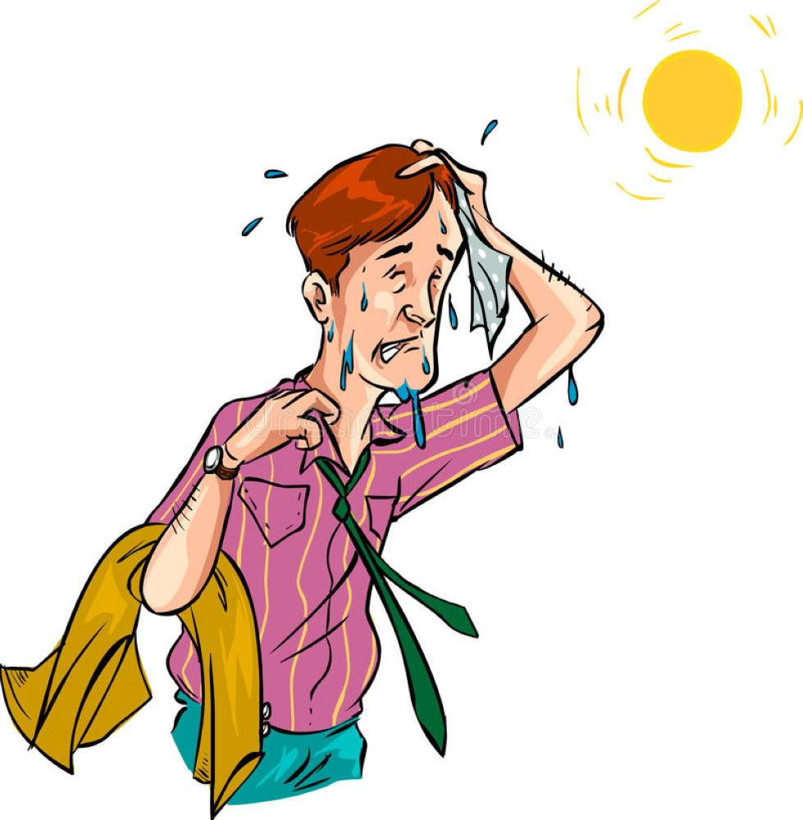
الربط مع الجغرافيا

Slide 24
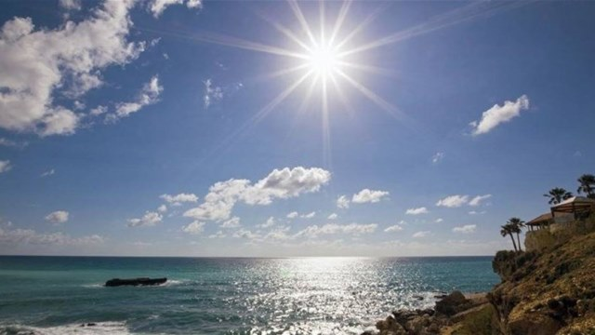
ترتفع الرطوبة في المناطق الساحلية في فصل الصيف

Slide 25
درجة الحرارة في الصيف

Slide 26
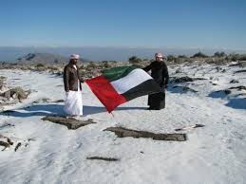
مثل:
المرتفعات الجبلية

Slide 27
التضاريس
كلما ارتفعنا 150 متر عن مستوى سطح البحر تنخفض الحرارة بمقدار درجة مئوية واحدة

Slide 31
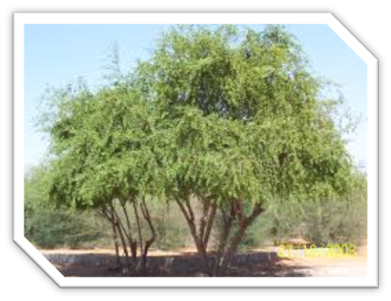
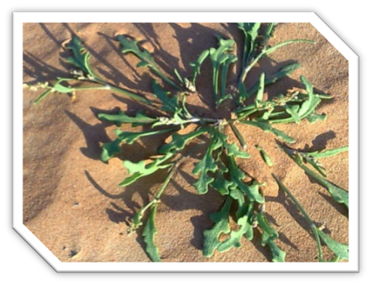
النبات الطبيعي في دولة الإمارات
النبات الطبيعي :هو الذي ينمو دون تدخل الإنسان
وينقسم إلى نوعين
نباتات حولية
نباتات معمرة

Slide 32
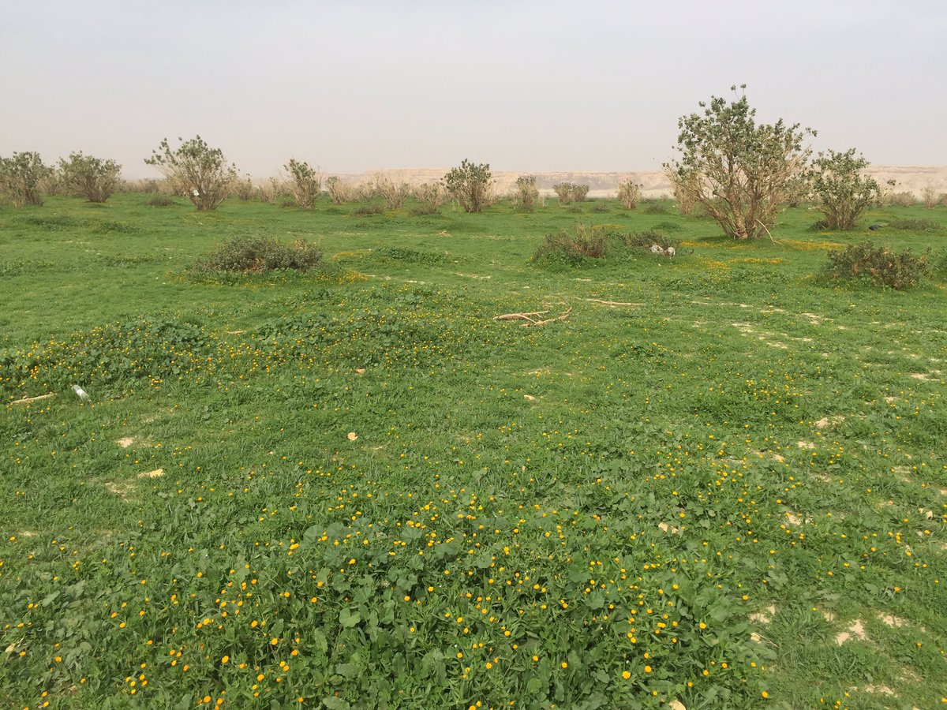

Slide 33
التُّرْبَةُ
الحرارة
الماء

Slide 34
صِناعَةُ الأَدْوِيَةُ
الغذاء ومرعى للحيوانات
الأخشاب
تجميل البيئة

Slide 35
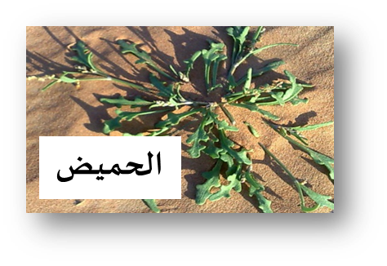
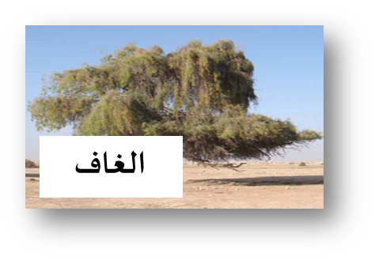
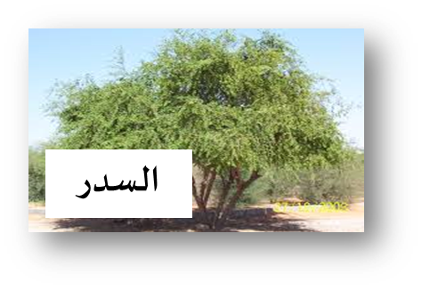
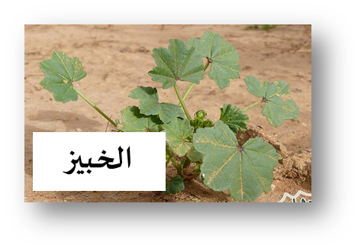
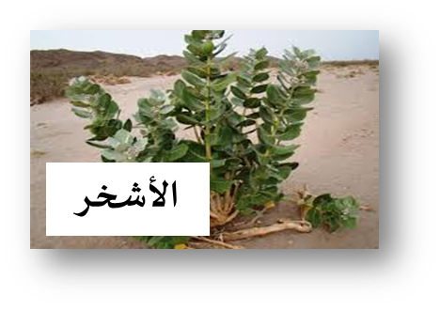
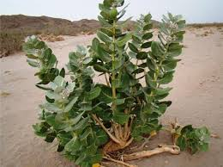
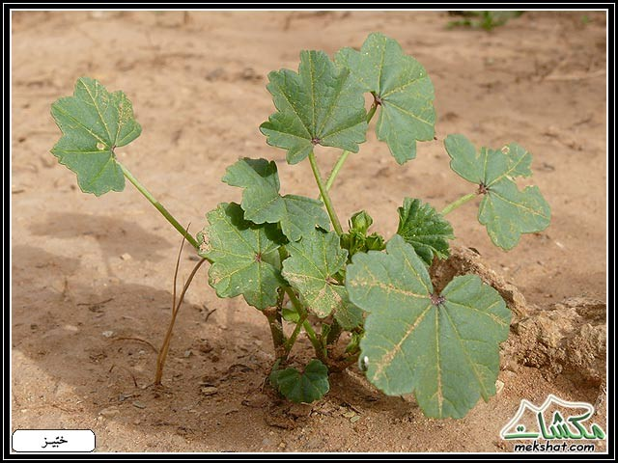
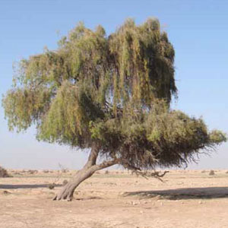
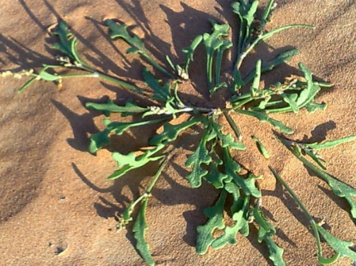
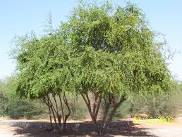
صنف النباتات إلى نباتات المعمرة والنباتات الحولية
النباتات الحولية
النباتات المعمرة
الأشخر
الخبيز
الغاف
الحميض
السدر

Slide 36
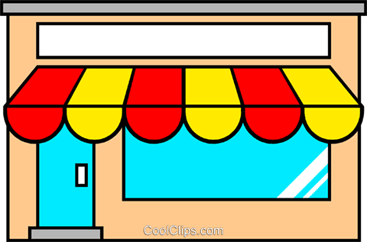
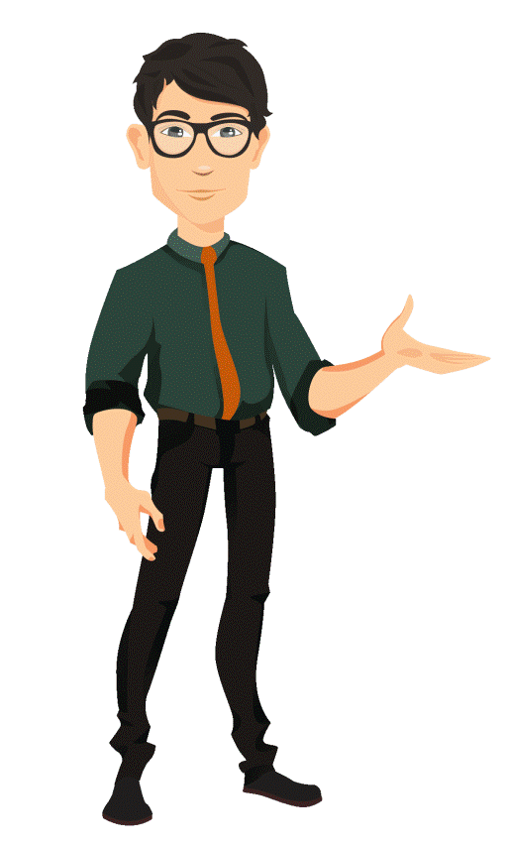
(لعبة التسوق ) درس مناخ بلادي
خروج
ابدأ اللعبة

Slide 37
10
5
9
4
8
3
7
2
6
1
التقط
التقط
التقط
التقط
التقط
التقط
التقط
التقط
التقط
التقط
التقط
التقط
التقط
التقط
التقط
التقط
التقط
التقط
التقط
التقط

Slide 38
هو حالة الجو في منطقة ووقت معين لفترة قصيرة
ب. الحرارة
أ. المناخ
د. الطقس
ج. الرياح

Slide 39
هي كمية بخار الماء الموجودة في الهواء:
ب. الرطوبة
أ. المناخ
د. الطقس
ج. الرياح

Slide 40
هي تحرك أو انتقال الكتل الهوائية في الاتجاه الأفقي من مكان لآخر
ب. المناخ
أ.الطقس
د. الرياح
ج. الرطوبة

Slide 41
كلما ارتفعنا عن سطح الأرض
ب. تنتشر الحرارة
1. ترتفع الحرارة
د. تثبت الحرارة
ج. تقل الحرارة

Slide 42
من العوامل المؤثرة في المناخ
2. التضاريس
1. الهواء
4. الطقس
3. الزهور

Slide 43
اسم دائرة العرض التي تمر جنوب دولة الإمارات
2. الجدي
1. السرطان
4-العقرب
3. الأسد

Slide 44
هي نباتات صحراوية التي تعيش فترة طويلة
2. نباتات حولية
1. نباتات معمرة

Slide 45
هي نباتات صحراوية التي تعيش فترة قصيرة
2. نباتات حولية
1. نباتات معمرة

Slide 46
يعتبر نبات السدر من النباتات :
2. نباتات حولية
1. نباتات معمرة

Slide 47
هي شجرة معمرة اتخذتها بلادي شعارًا لعام التسامح :
2. السدر
1. الغاف
4-الحميض
3. الأشخر

Slide 48
استراتيجية تذكرة الخروج
من خلال (استراتيجية اطرح سؤالاً )
وجه سؤال إلى زميلك .

